Slide 1
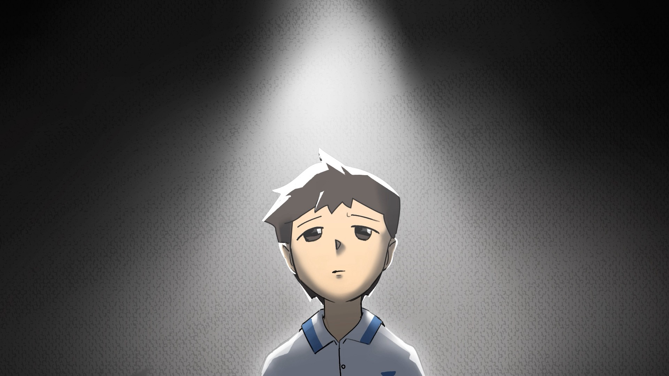
才藝表演的難題
多元性別友善教學資源手冊—國中小版
教育部學特司「多元性別之校園友善教材資源計畫（第2期）」

Slide 2
活動一：每個人的獨特模樣
（一）我看見、我覺得、我認為
（一）我看見故事中發生了什麼事情⋯⋯ | （二）我覺得這個故事讓我感覺到了⋯⋯ | （三）我認為這個故事讓思考到了⋯⋯
1.
2.

Slide 3
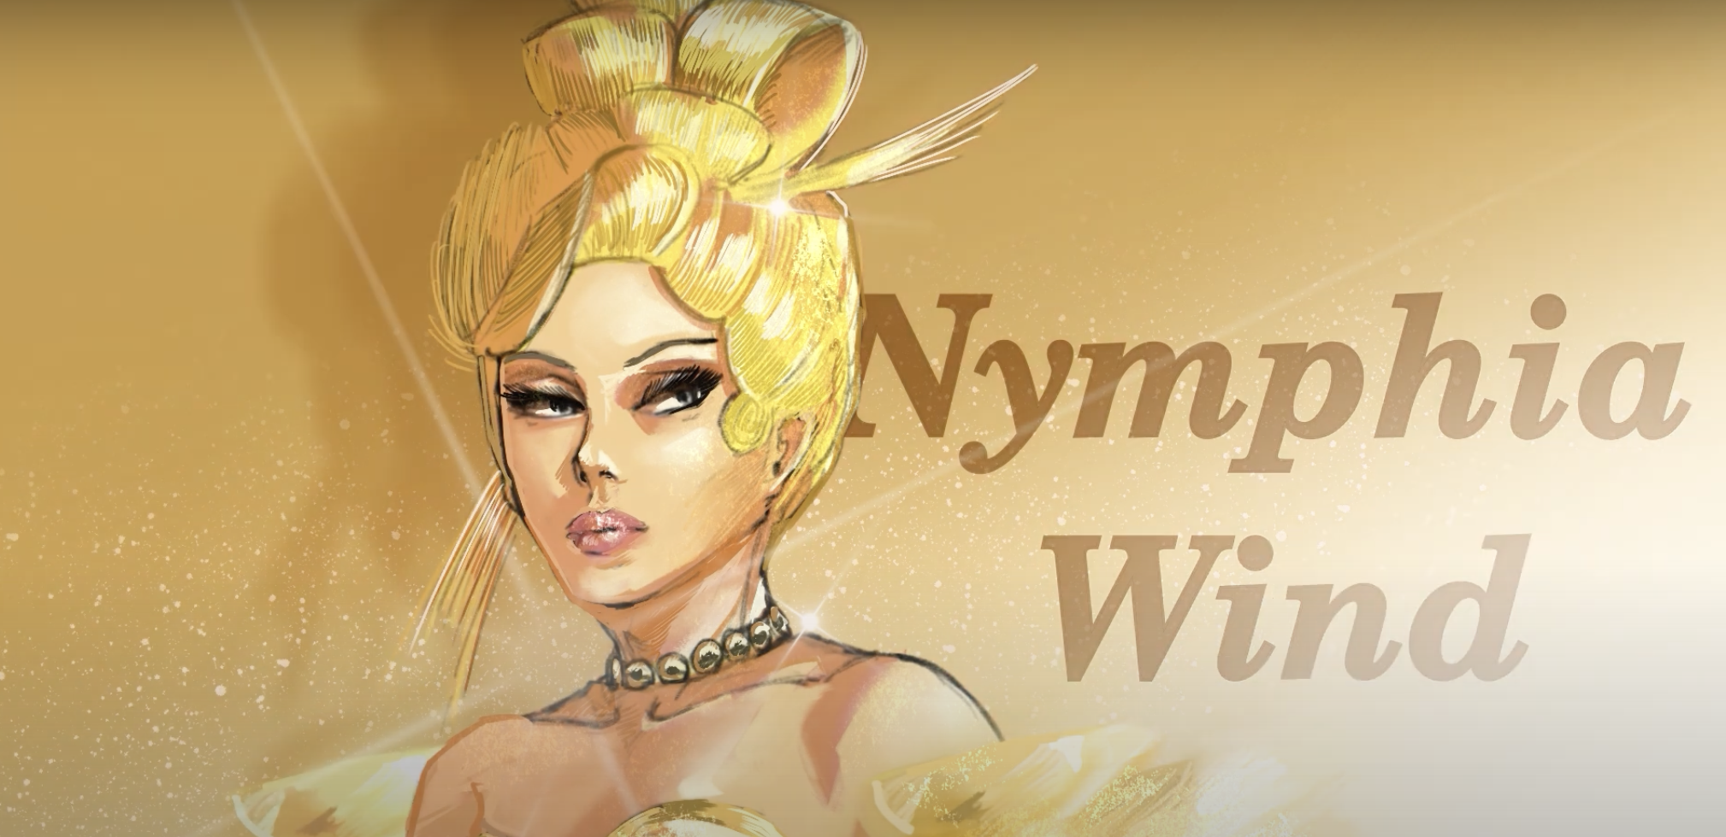

Slide 4
活動一
（一）我看見、我覺得、我認為
國小時，同學們可能都有參與過班級同樂會。同樂會有時會安排才藝表演
大家有沒有什麼有趣的經驗呢？

Slide 5
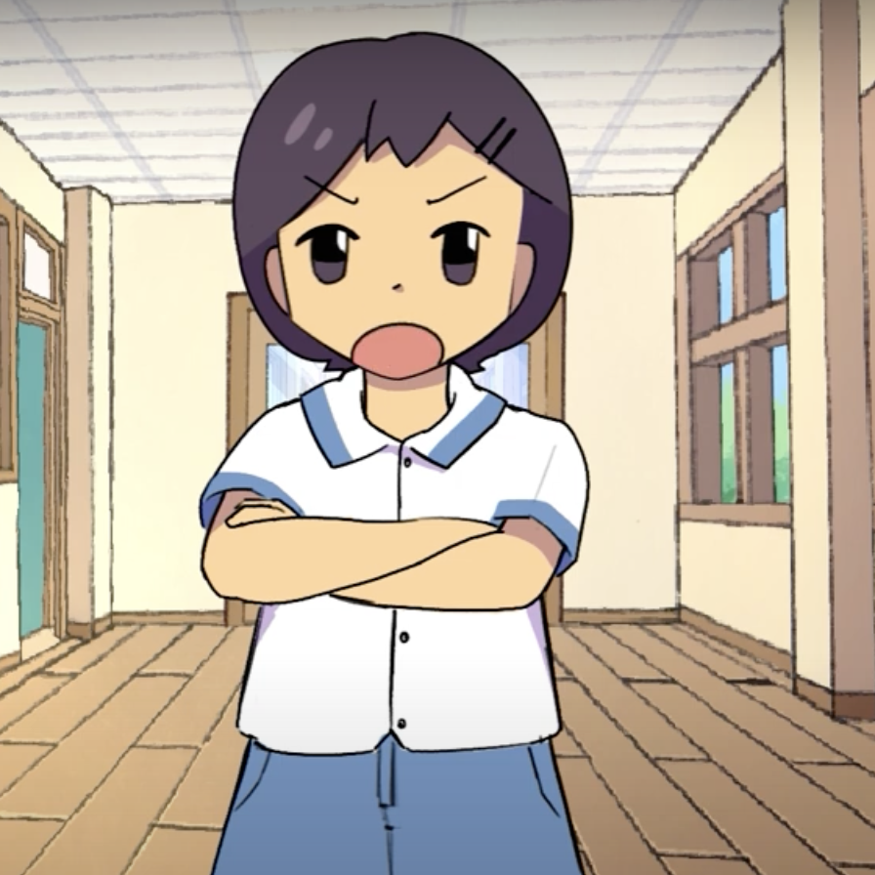
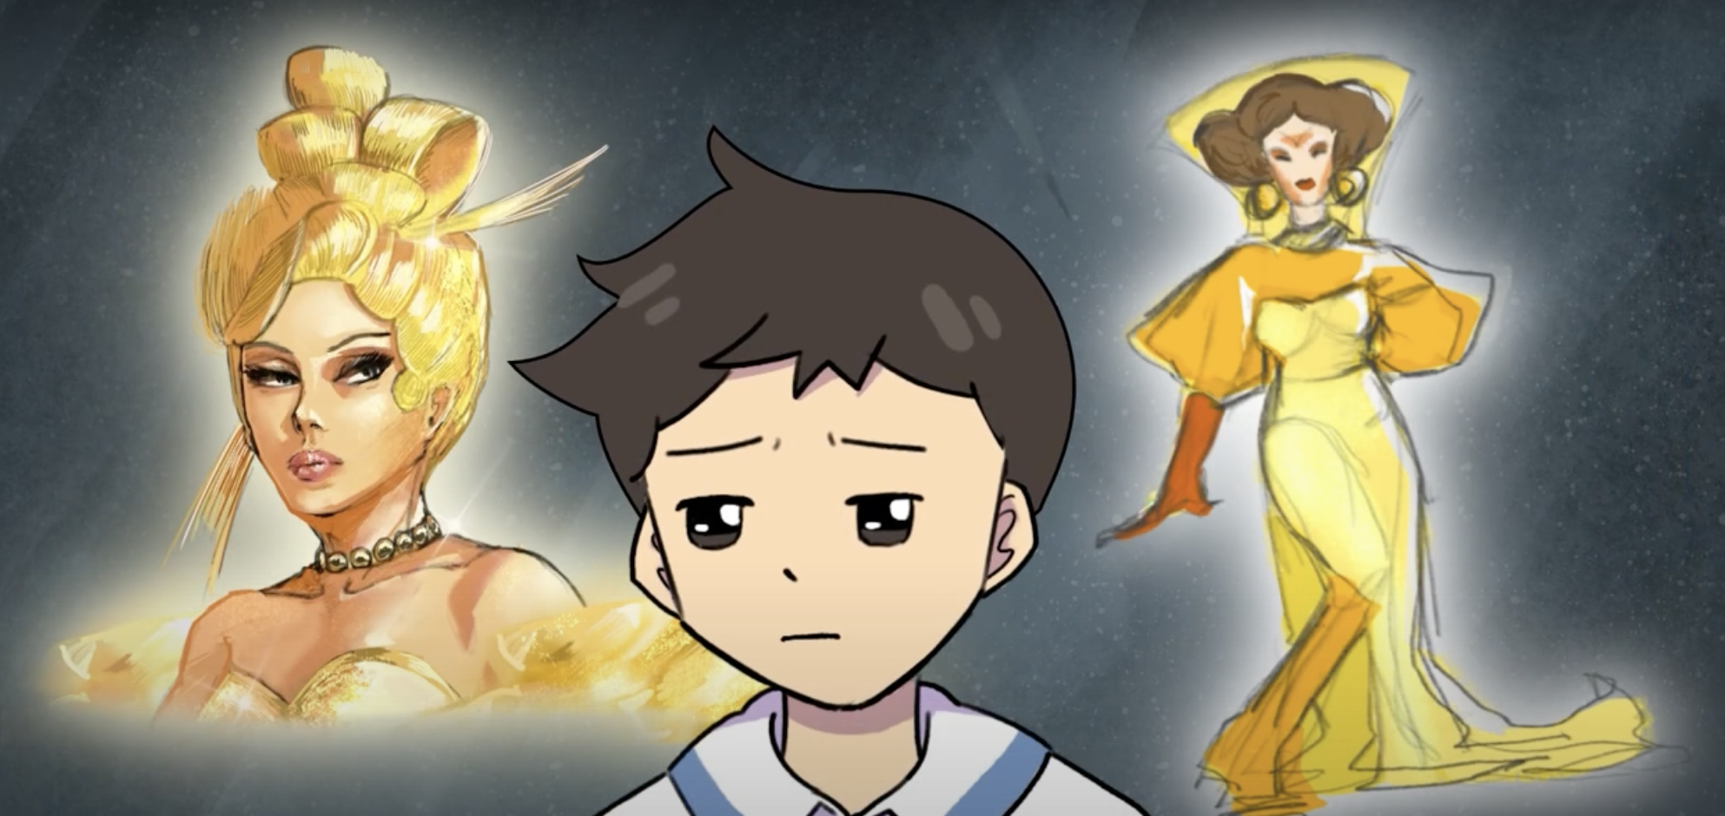
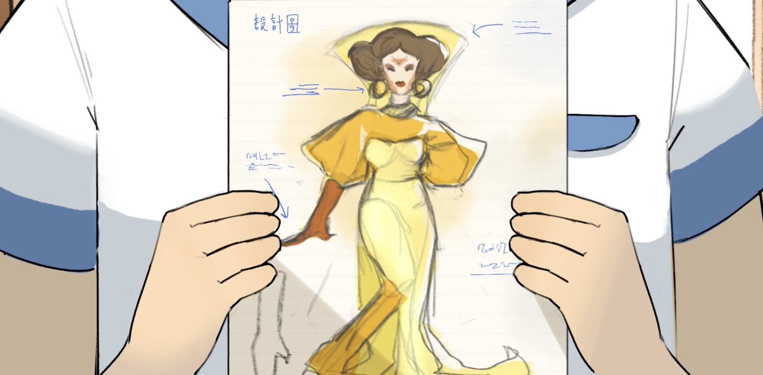
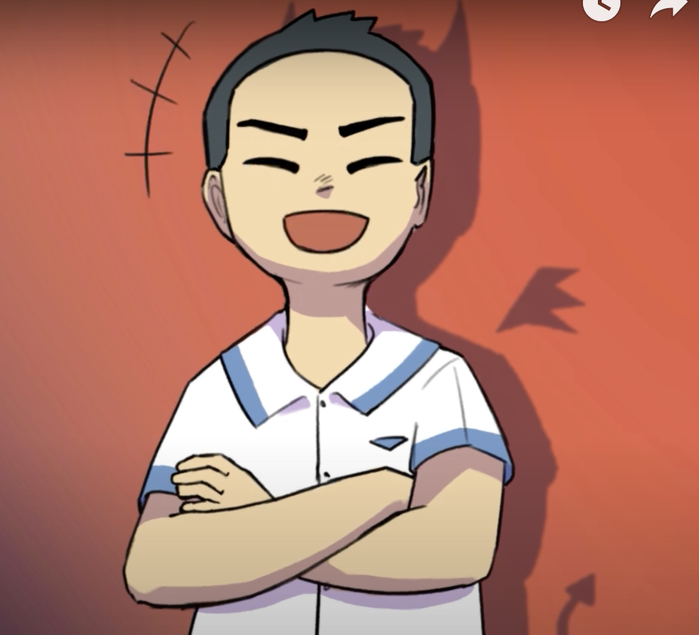
活動一
（一）我看見、我覺得、我認為
學習單一、（一）
在剛剛的動畫影片中，你看見了什麼？
阿明嘲笑小智
小瑜挺身而出
小智想扮妮妃雅
小智難過

Slide 6
活動一
（一）我看見、我覺得、我認為
學習單一、（二）
阿明很過分！
看到小智失落，我覺得很難過
看完影片後，你們有什麼感覺？為什麼？
小瑜好勇敢唷！
大家一起笑小智的時候，
感覺很不舒服……

Slide 7
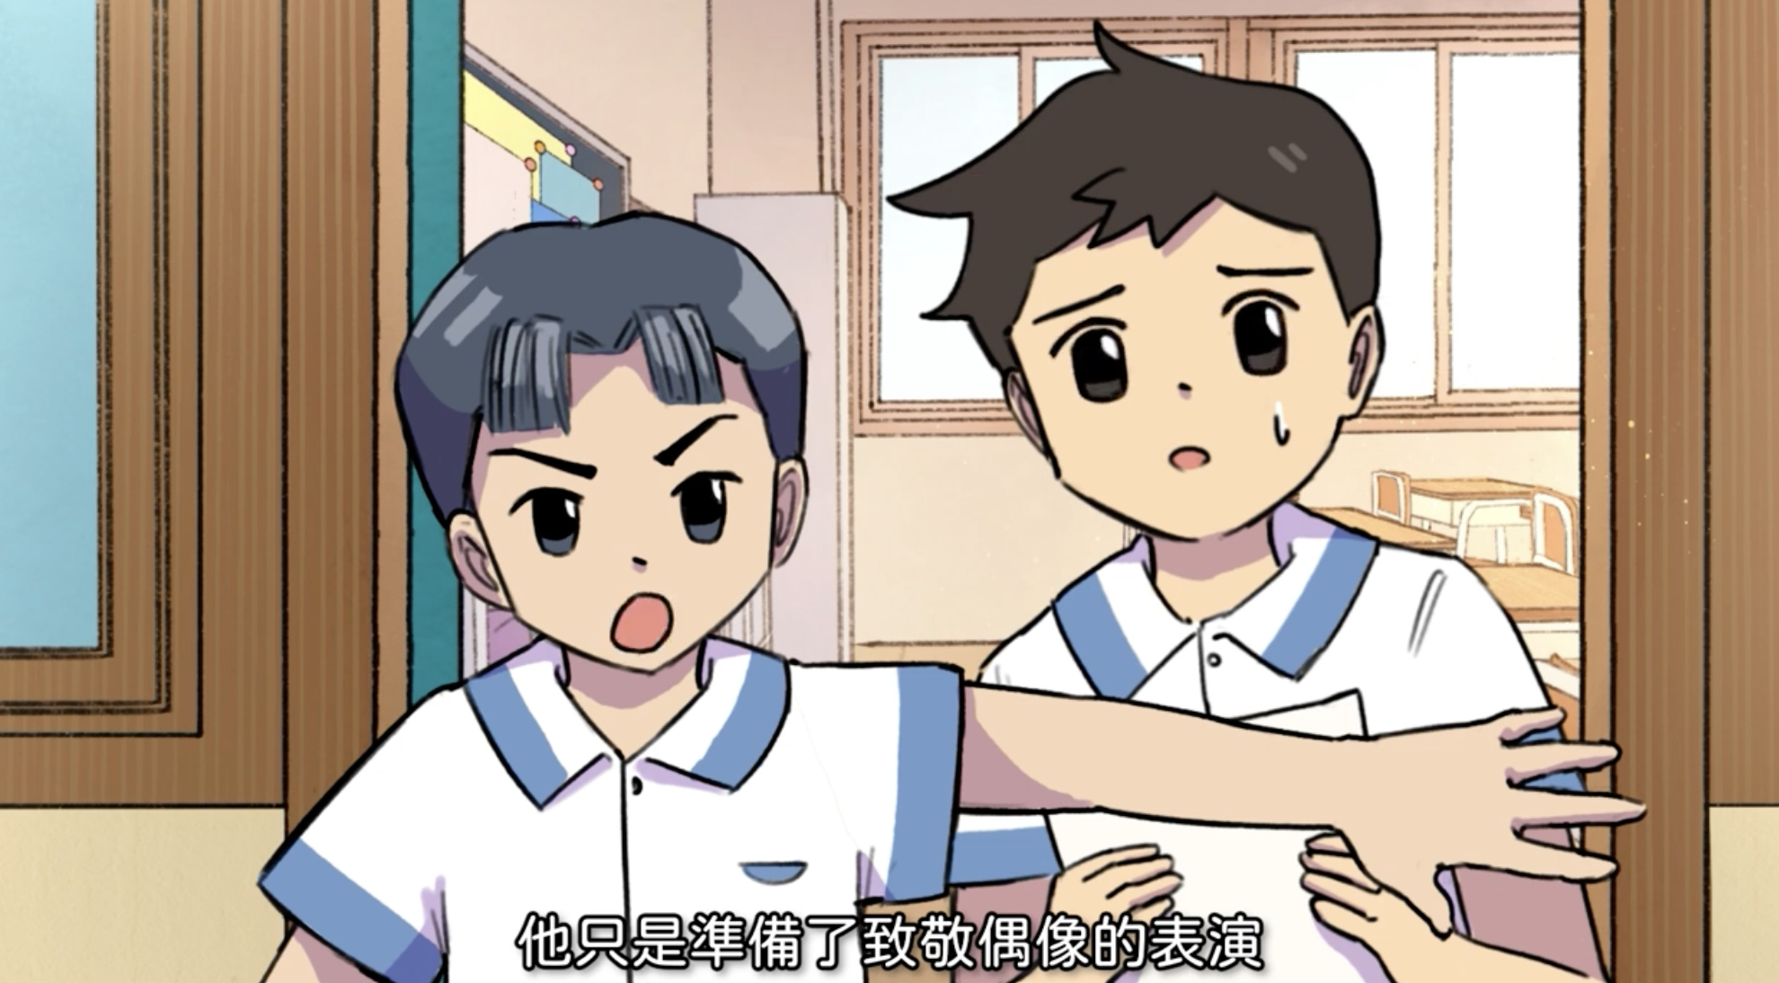
活動一
喜歡什麼是自己的事，不該被嘲笑
（一）我看見、我覺得、我認為
學習單一、（三）
對於剛剛的影片，你們有什麼想法或心得嗎？
不該說出不尊重別人的話
小智並沒有做錯什麼

Slide 8
活動一
（一）我看見、我覺得、我認為
有人佩服小智說出自己真實想法的勇氣
有人覺得每個人喜好不一樣沒有對錯
可能也有人還是覺得有點怪怪的
大家不同的想法反映出社會看待性別的樣子
接著，來討論小智的故事中有哪些和性別有關的因素。

Slide 9
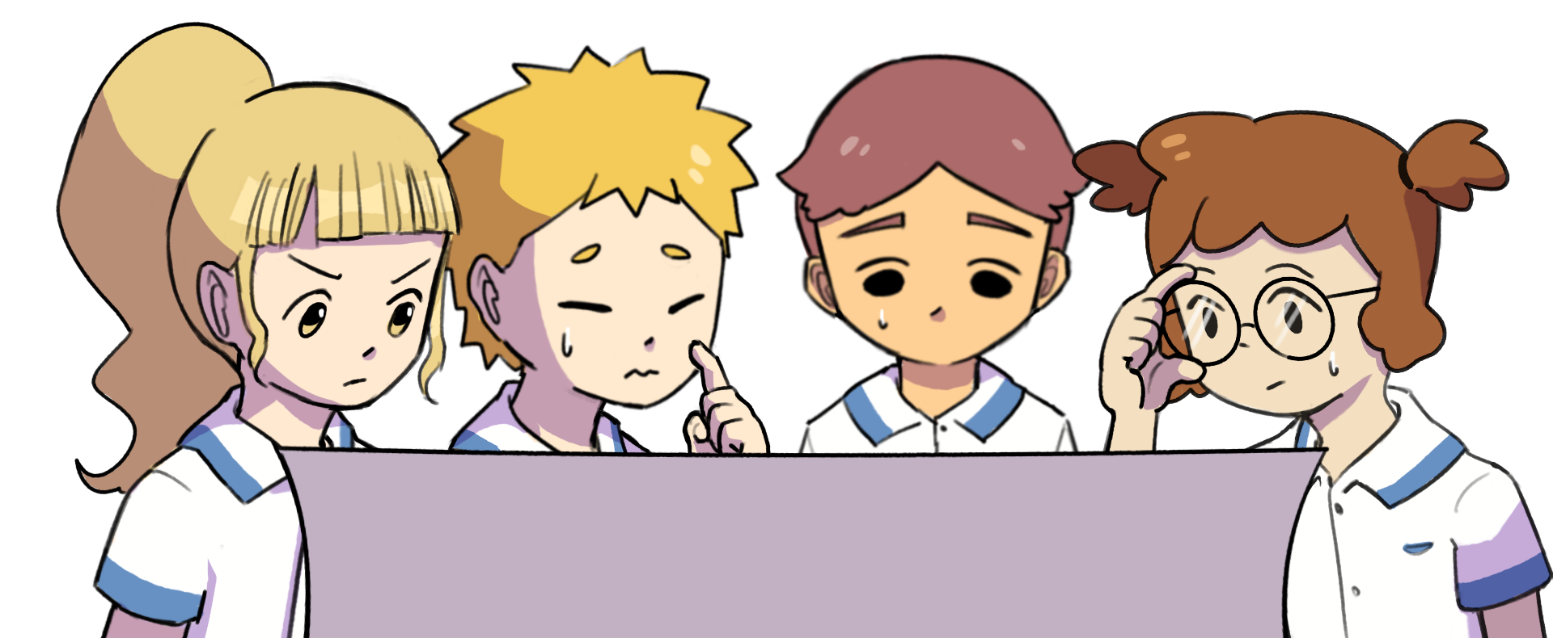
活動一
（二）動畫中的性別因素
男生能不能扮裝？
男生能不能做
女性化的表演？
其實，生活中我們常常受到
「性別刻板印象」與「陽剛特質」
所影響

Slide 10
活動一
（二）動畫中的性別因素
性別影響因素 | 性別刻板印象 | 陽剛特質
定義 | 人們對男性和女性的特質產生固定、簡化的看法，並以此做為評價他人行為的標準。（例如：女生適合玩洋娃娃，男生適合玩機器人）。 | 在父權社會之中，男性被期待的性別特質（例如：男生要堅強勇敢、強調競爭等男子氣概）。
故事裡哪些事情、言語，可能跟這個因素有關？

Slide 11
活動一
（二）動畫中的性別因素
找一找影片中哪些部分和 有關？
性別刻板印象
陽剛特質
計時五分鐘，將討論結果寫在學習單上

Slide 12
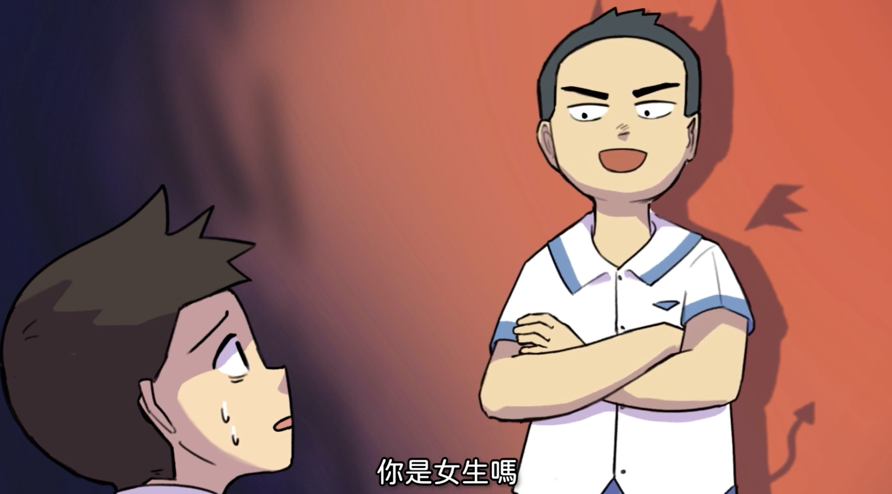
活動一
性別刻板印象
（二）動畫中的性別因素
阿明，你對性別有固定框架

Slide 13
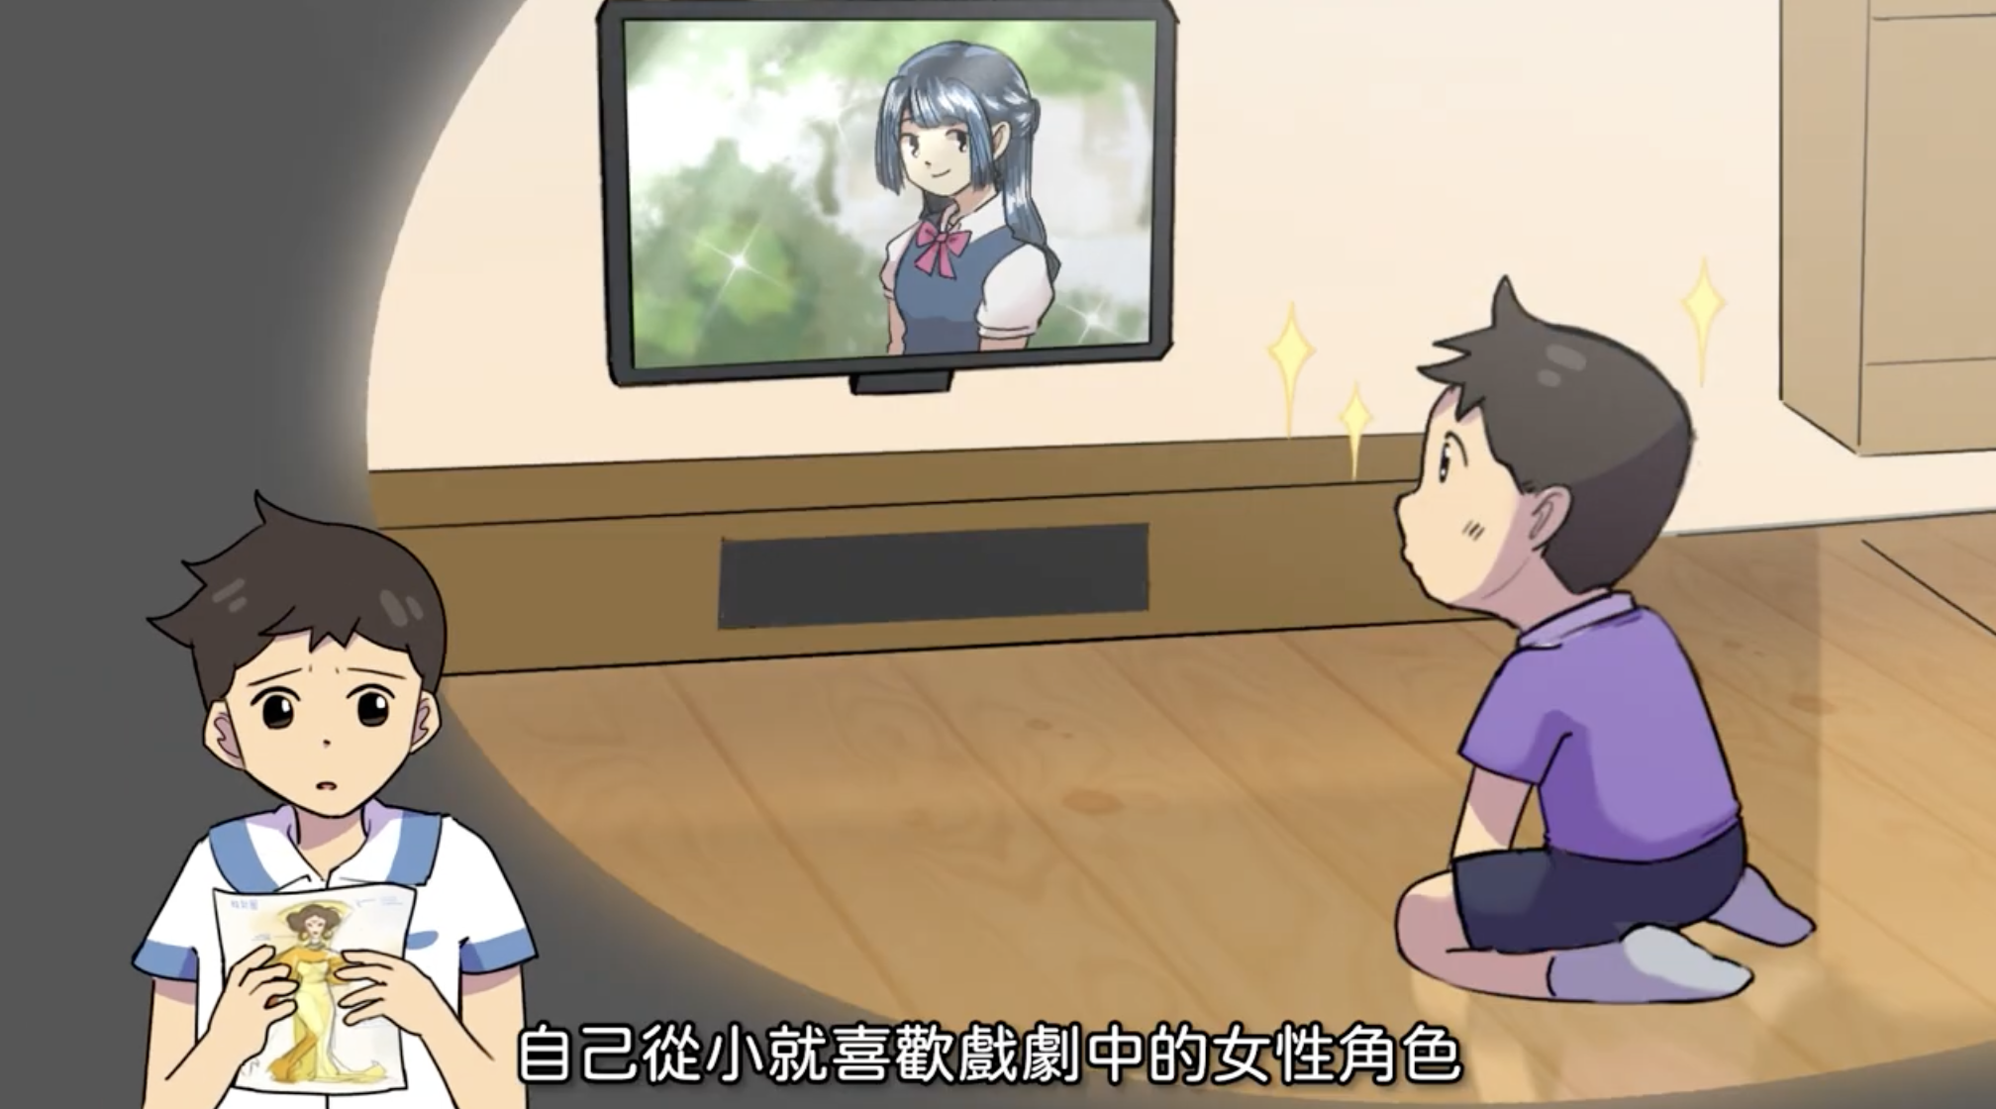
活動一
違反性別刻板印象
（二）動畫中的性別因素
媽媽也會幫我打扮成劇裡的女主角

Slide 14
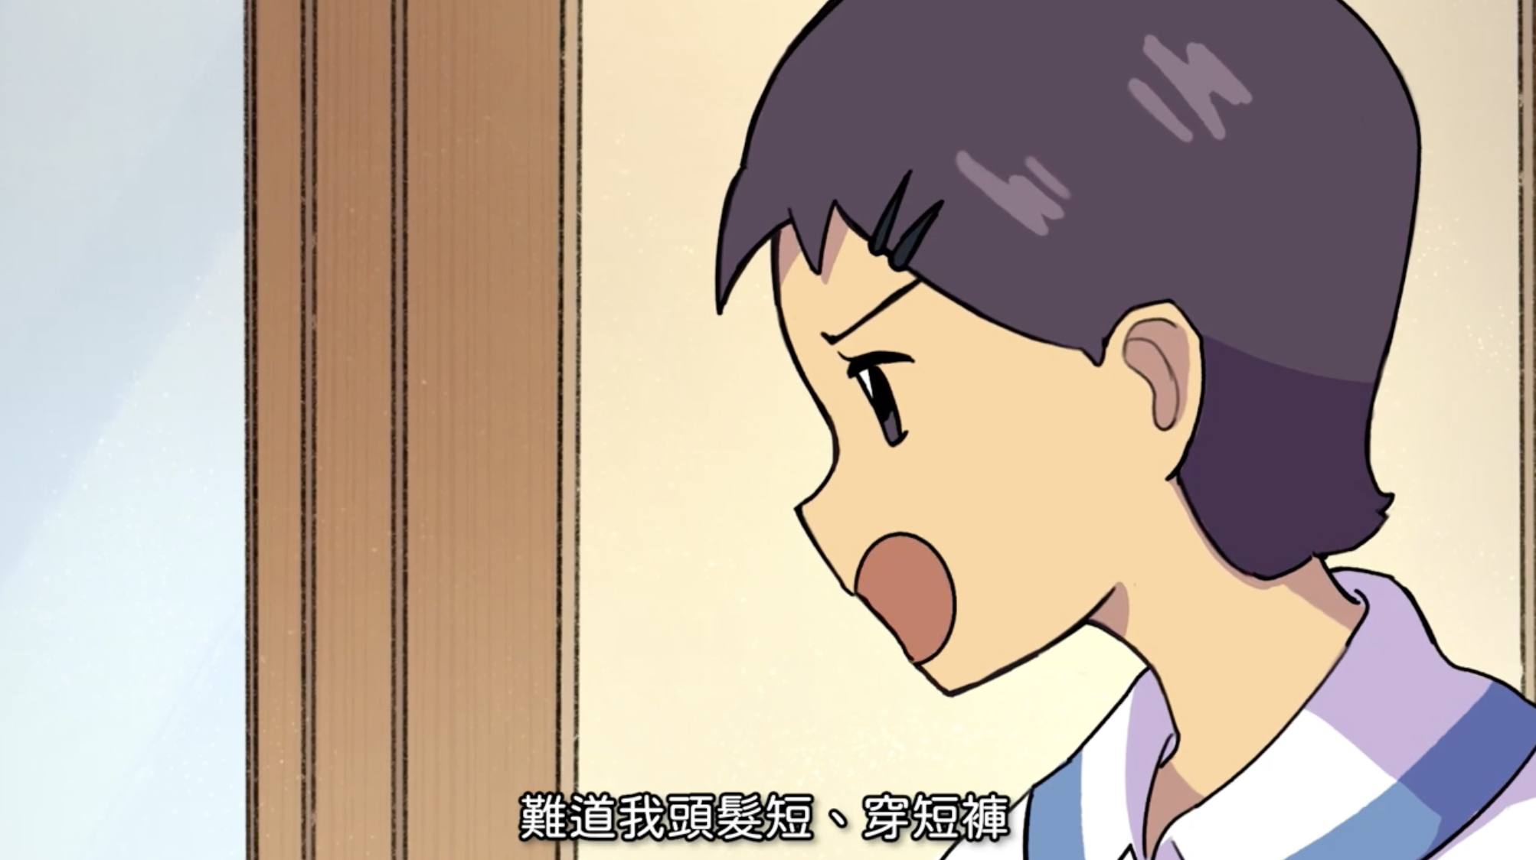
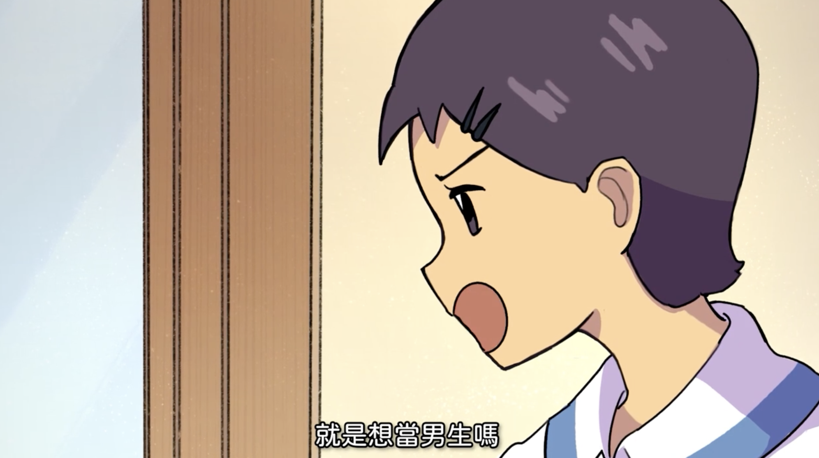
活動一
挑戰性別刻板印象
（二）動畫中的性別因素
大家常把頭髮長度、穿著
和性別聯想在一起
阿明，我不認同你的想法！

Slide 15
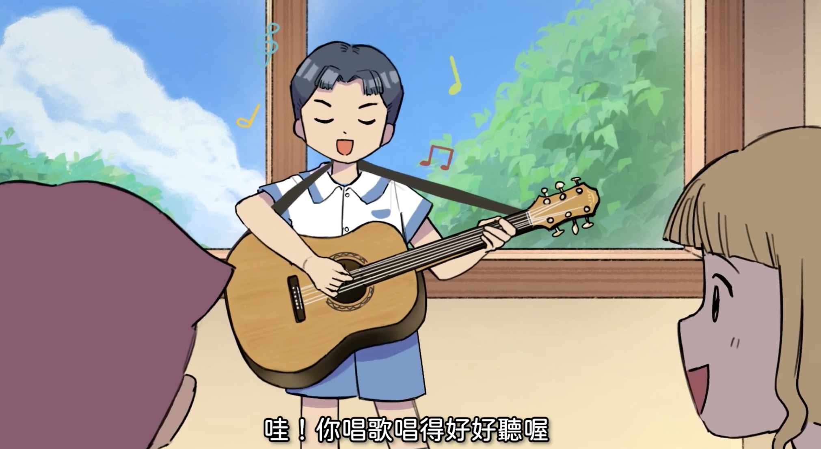
活動一
陽剛特質
（二）動畫中的性別因素
我很帥吧～

Slide 16
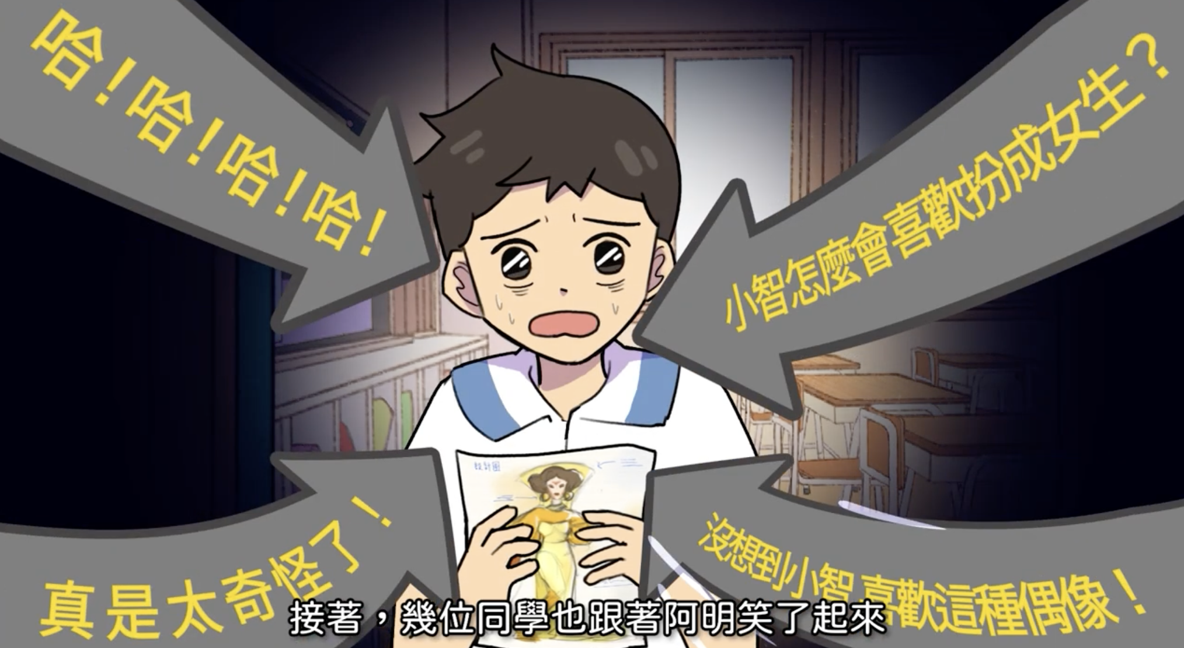
活動一
違反陽剛特質
（二）動畫中的性別因素
為什麼大家這麼排斥

Slide 17
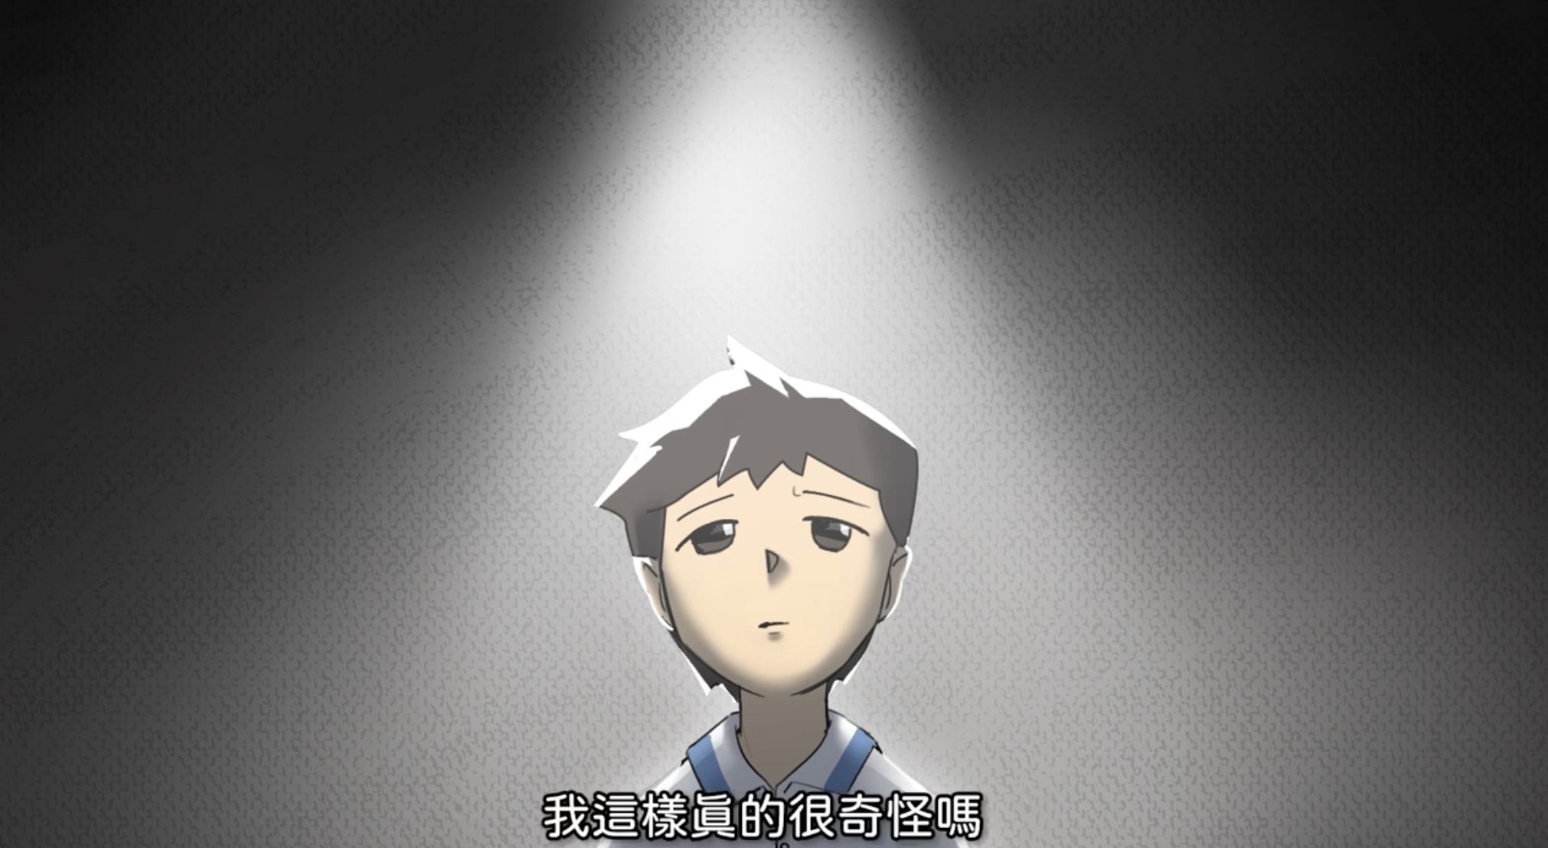
活動一
質疑是否符合陽剛特質
（二）動畫中的性別因素
原來我這樣很奇怪……

Slide 18
活動小結
大家總認為男生一定要很陽剛、要有男子氣概，
不能表現出溫柔或喜歡美的一面。
就像故事裡的小智，
只是說喜歡扮裝皇后，就被同學們嘲笑說像女生。
每個人都可以追求自己喜歡的事物，不應性別受限！

Slide 19
活動小結
接著，
一起透過「妮妃雅」（Nymphia Wind）的故事，
意識到每個人都可以活出自己想要的性別樣貌。

Slide 20
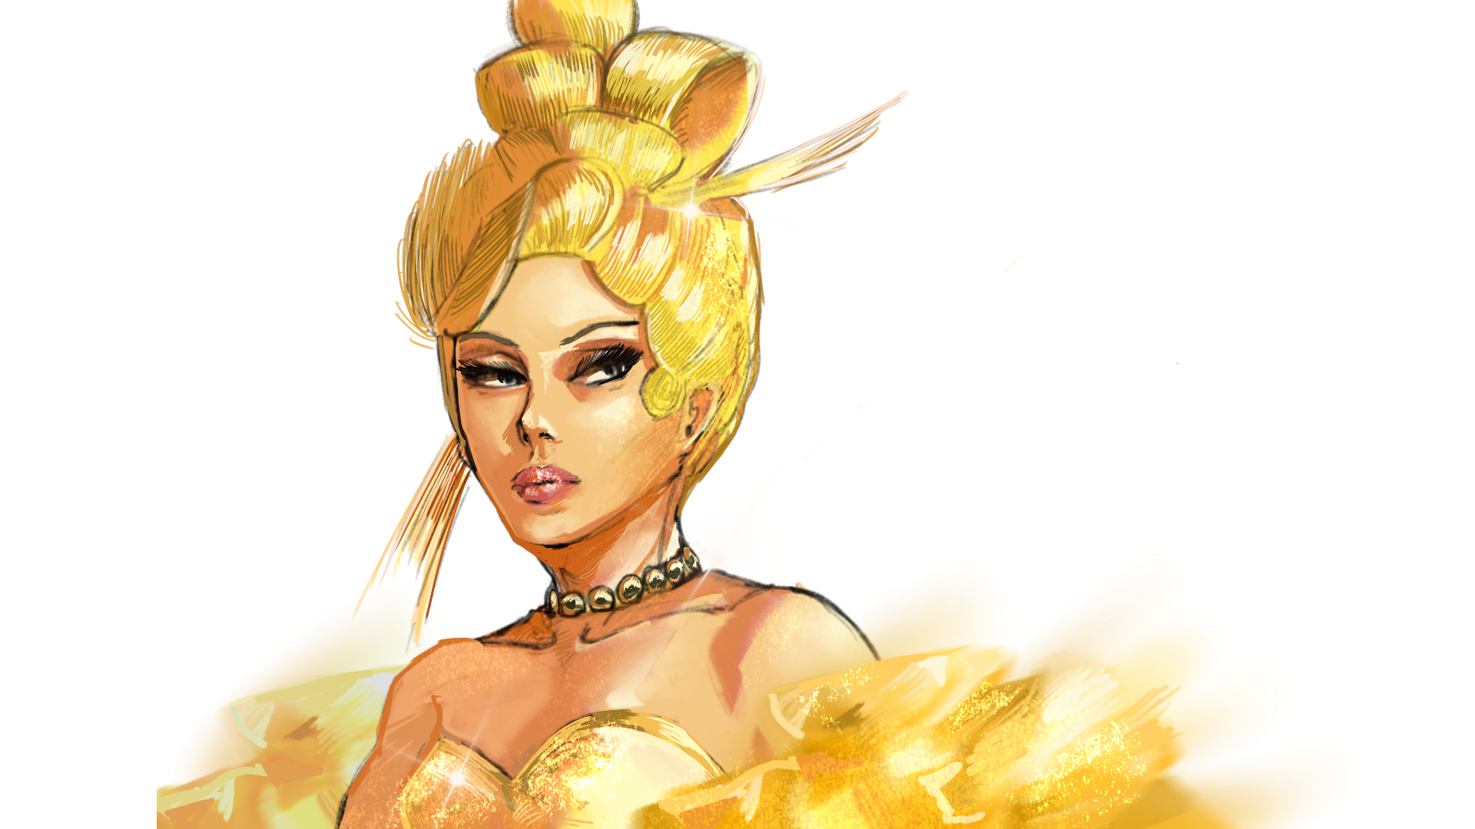
活動二：做自己最好的模樣
什麼是扮裝？
（一）雙面妮妃雅
一種多元的性別文化，指透過穿女性服裝來扮演女性的男性。
並非所有的變裝皇后都是LGBT+，如：澳洲演員 Barry Humphries、紀錄片《瑞秋》的導演陳昆禾。

Slide 21

活動二
（一）雙面妮妃雅
待會請仔細留意
主角變裝的意義？
主角媽媽對他的支持方式？
主角想要透過「妮妃雅」完成的事情？

Slide 22
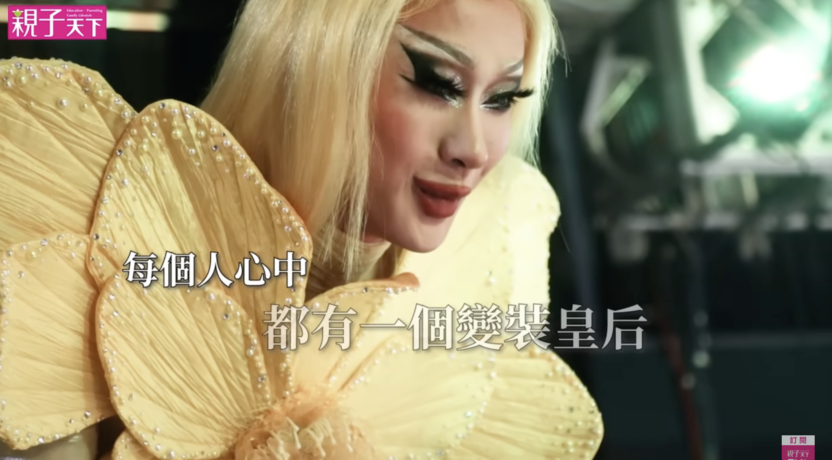
資料來源：妮妃雅：每個人心中都有一個變裝皇后！美國魯保羅變裝皇后秀 史上第一位台灣籍冠軍https://www.youtube.com/watch?v=SFQ4nuFJWpU

Slide 23
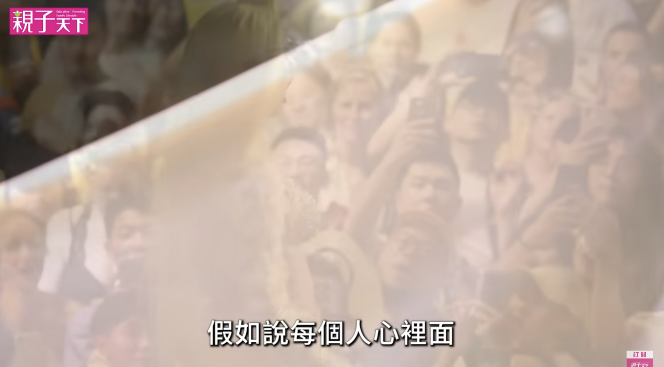
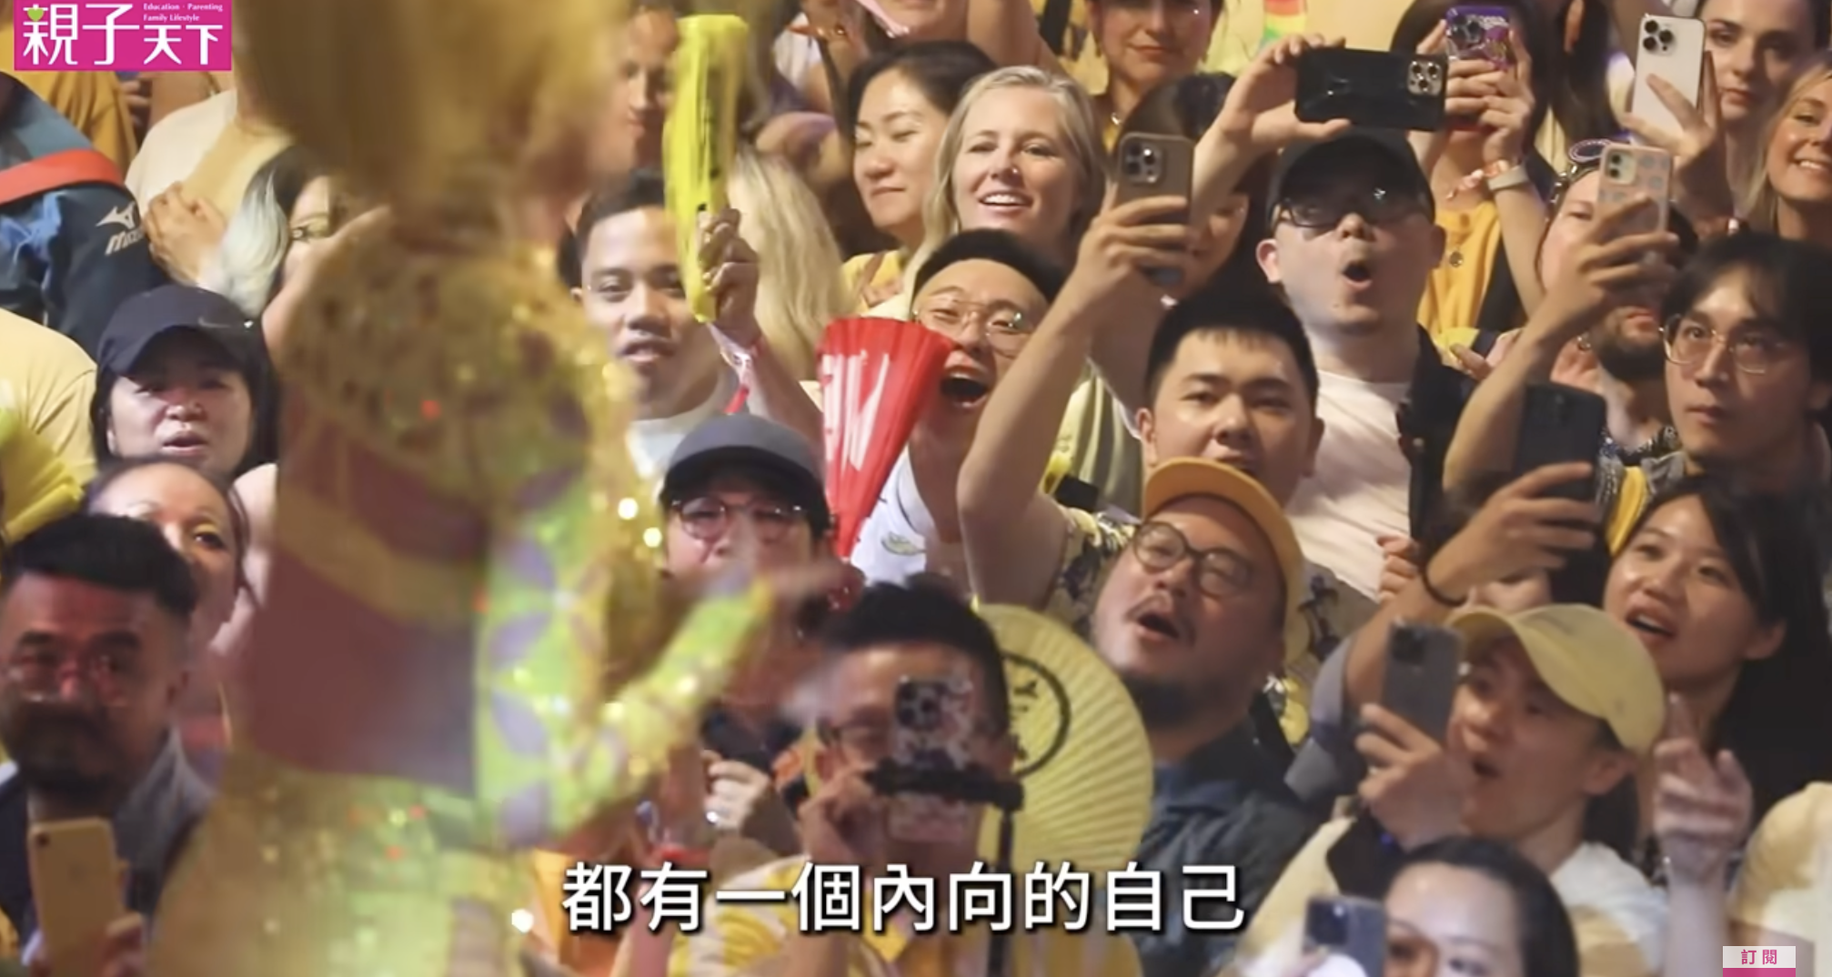
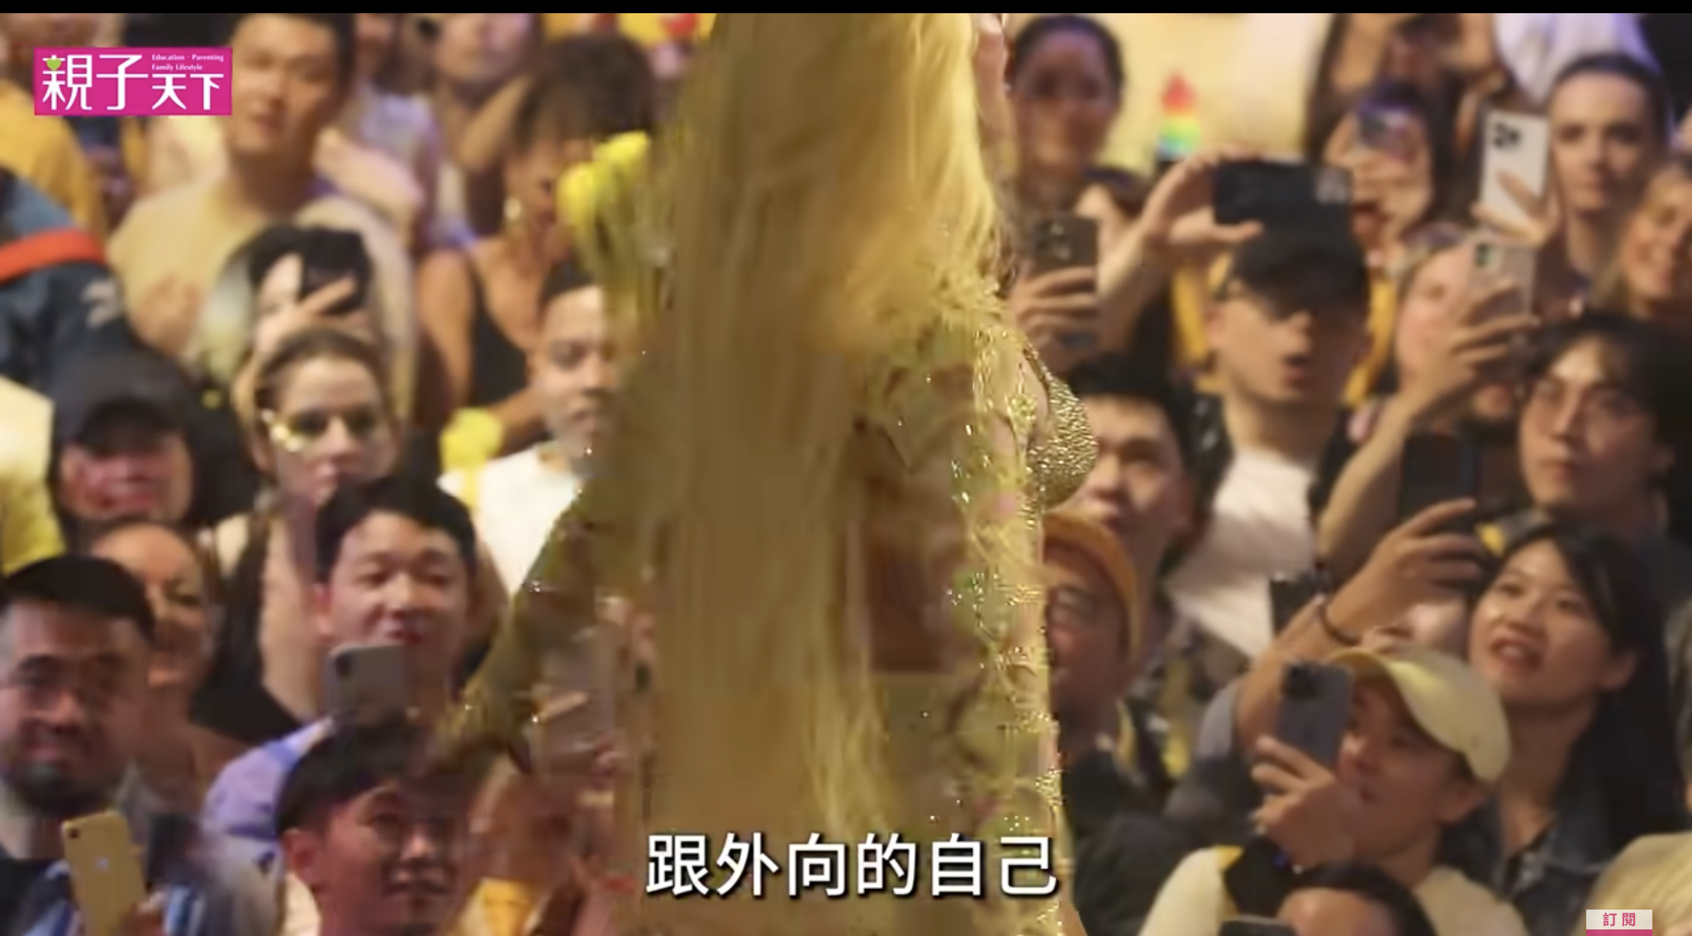
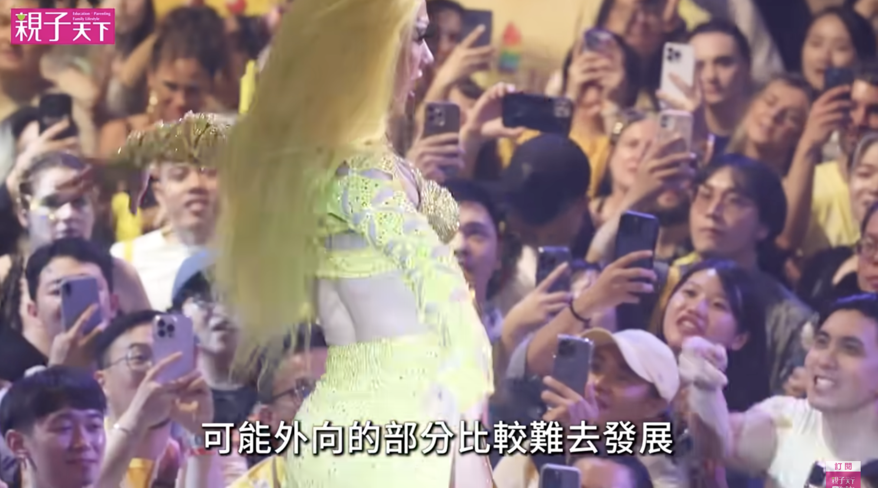
活動二
（一）雙面妮妃雅
曹米駬認為「妮妃雅」對他具有什麼意義？
藉由變裝把外向的部分
放到妮妃雅身上
資料來源：
妮妃雅：每個人心中都有一個變裝皇后！美國魯保羅變裝皇后秀 史上第一位台灣籍冠軍https://www.youtube.com/watch?v=SFQ4nuFJWpU

Slide 24
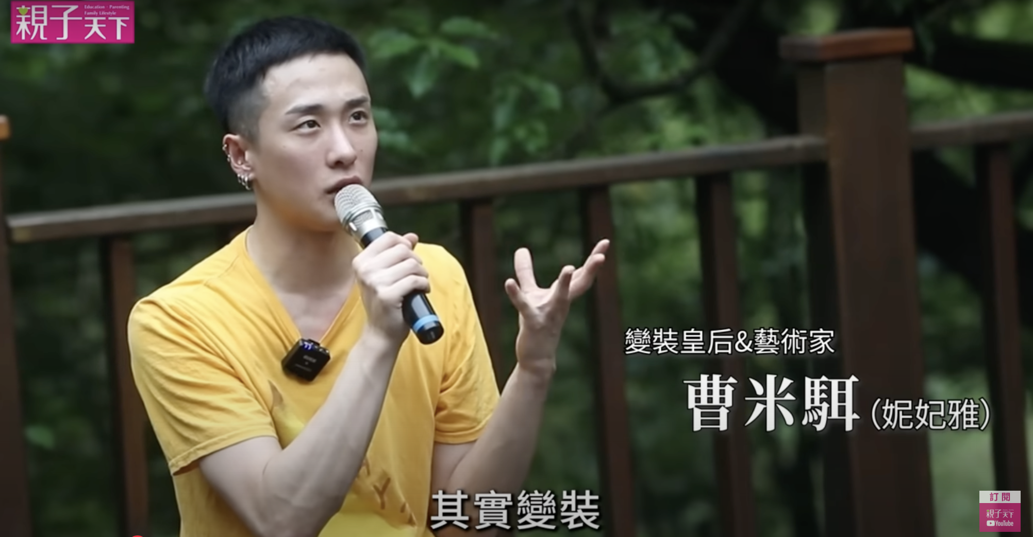
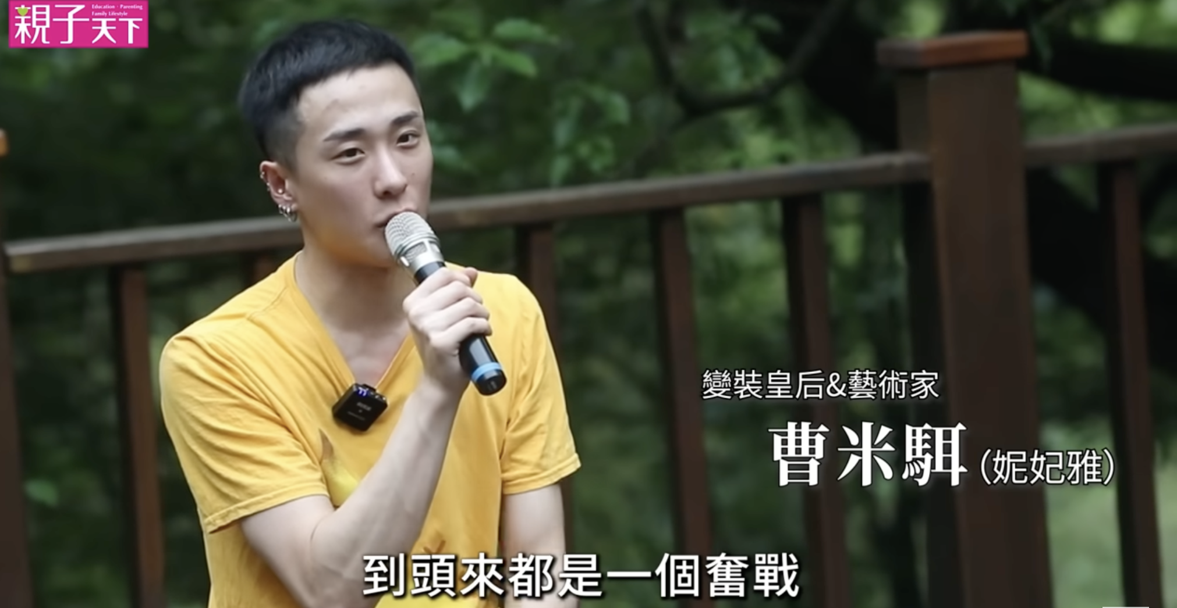
活動二
（一）雙面妮妃雅
變裝皇后想要講的訴求是什麼？
反抗對性別的認知或社會的壓迫，
藉由變裝，體驗不一樣的人生。
資料來源：
妮妃雅：每個人心中都有一個變裝皇后！美國魯保羅變裝皇后秀
史上第一位台灣籍冠軍https://www.youtube.com/watch?v=SFQ4nuFJWpU

Slide 25
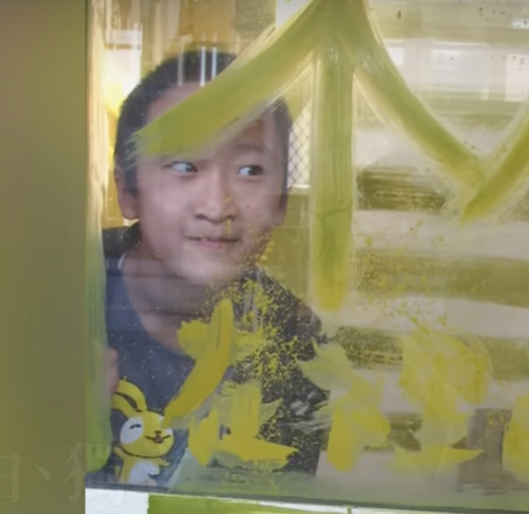
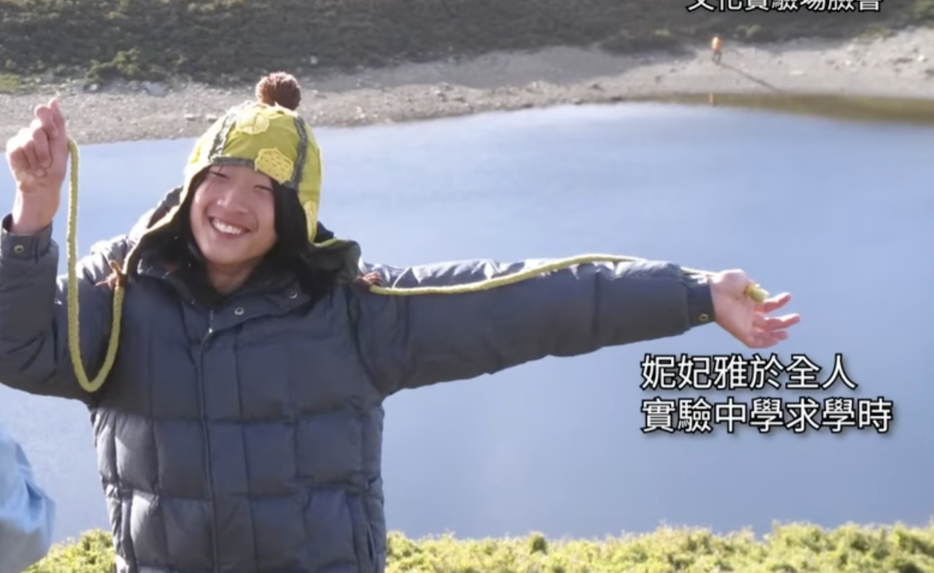
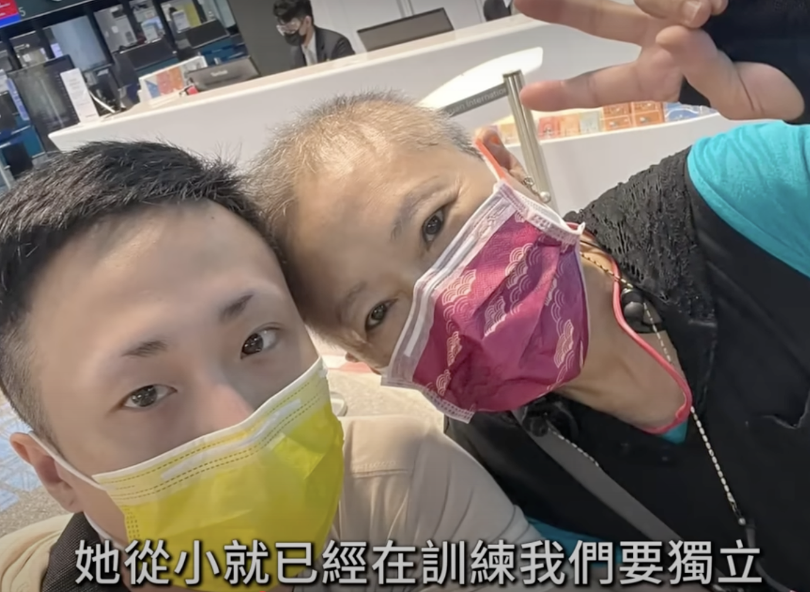
資料來源：
妮妃雅：每個人心中都有一個變裝皇后！美國魯保羅變裝皇后秀史上第一位台灣籍冠軍https://www.youtube.com/watch?v=SFQ4nuFJWpU
活動二
（一）雙面妮妃雅
曹米駬的媽媽是怎麼支持他的？
藝術家性格，提供體驗
轉學到全人實驗中學
訓練獨立，適應國外生活

Slide 26
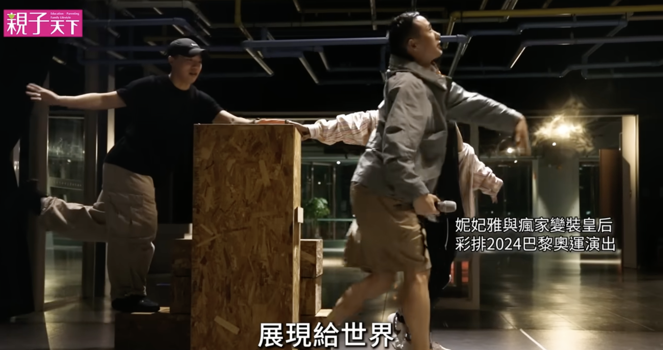
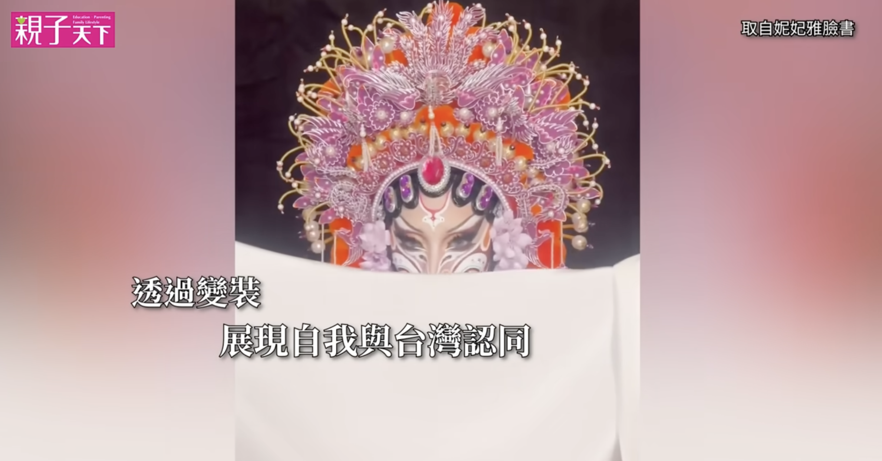
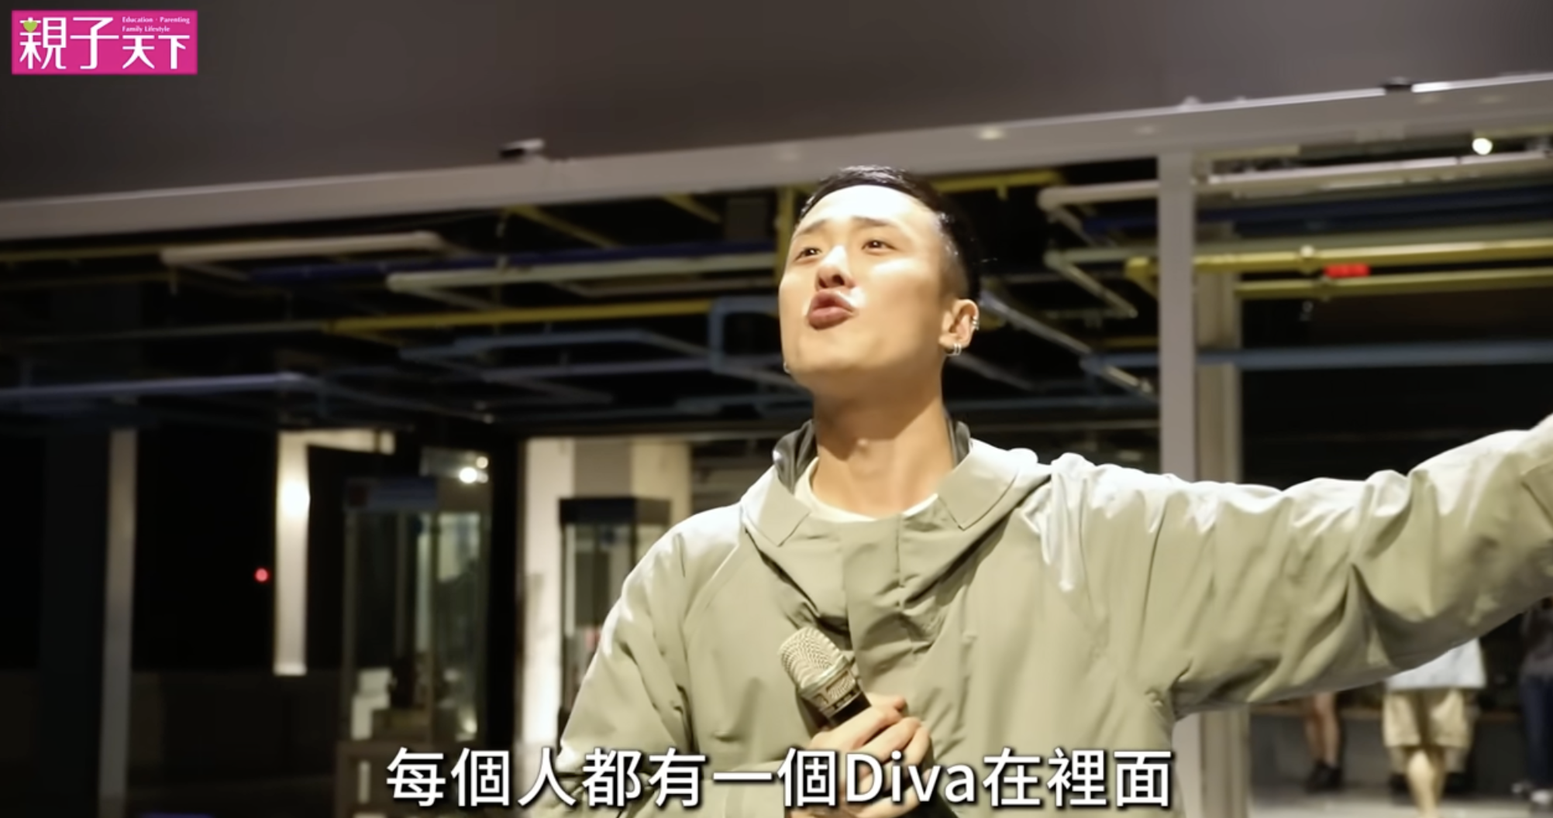
資料來源：
妮妃雅：每個人心中都有一個變裝皇后！美國魯保羅變裝皇后秀史上第一位台灣籍冠軍https://www.youtube.com/watch?v=SFQ4nuFJWpU
活動二
（一）雙面妮妃雅
曹米駬想透過「妮妃雅」完成哪些事情？
帶給觀眾歡樂、
啟發創作
讓更多人認識臺灣
展現自我與臺灣認同

Slide 27
活動二
（一）雙面妮妃雅
變裝或扮裝是一種表達自我的方式，
展現內心的另一面或嘗試不同的身份。
扮裝不一定表示某種性傾向或性認同，
有些是純粹的表演藝術，有些則是個人的興趣和追求。

Slide 28
活動二
（二）我思考：反思變裝／扮裝
從變裝／扮裝皇后代表的精神，
我們一起想想性別特質與性別認同的關係，以及性別的多元展現，完成下列的表格。

Slide 29
活動二
（二）我思考：反思變裝／扮裝
變裝／扮裝皇后代表的精神 | 性別特質與性別認同的關係 | 性別的多元展現

Slide 30
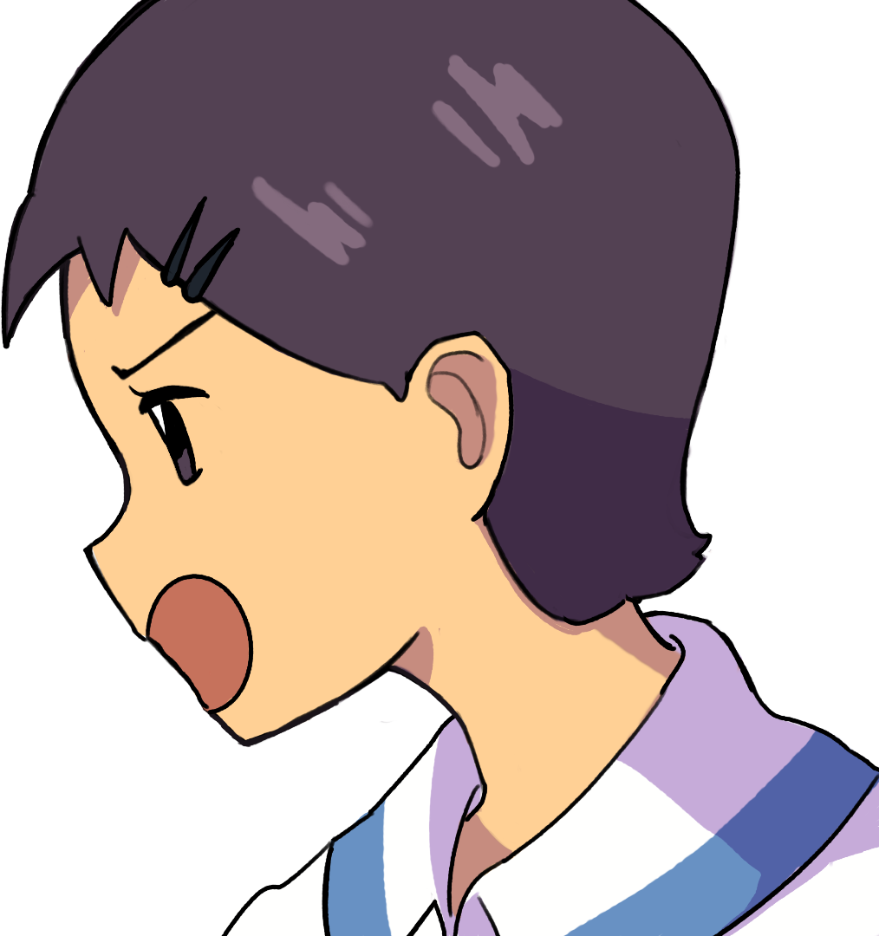
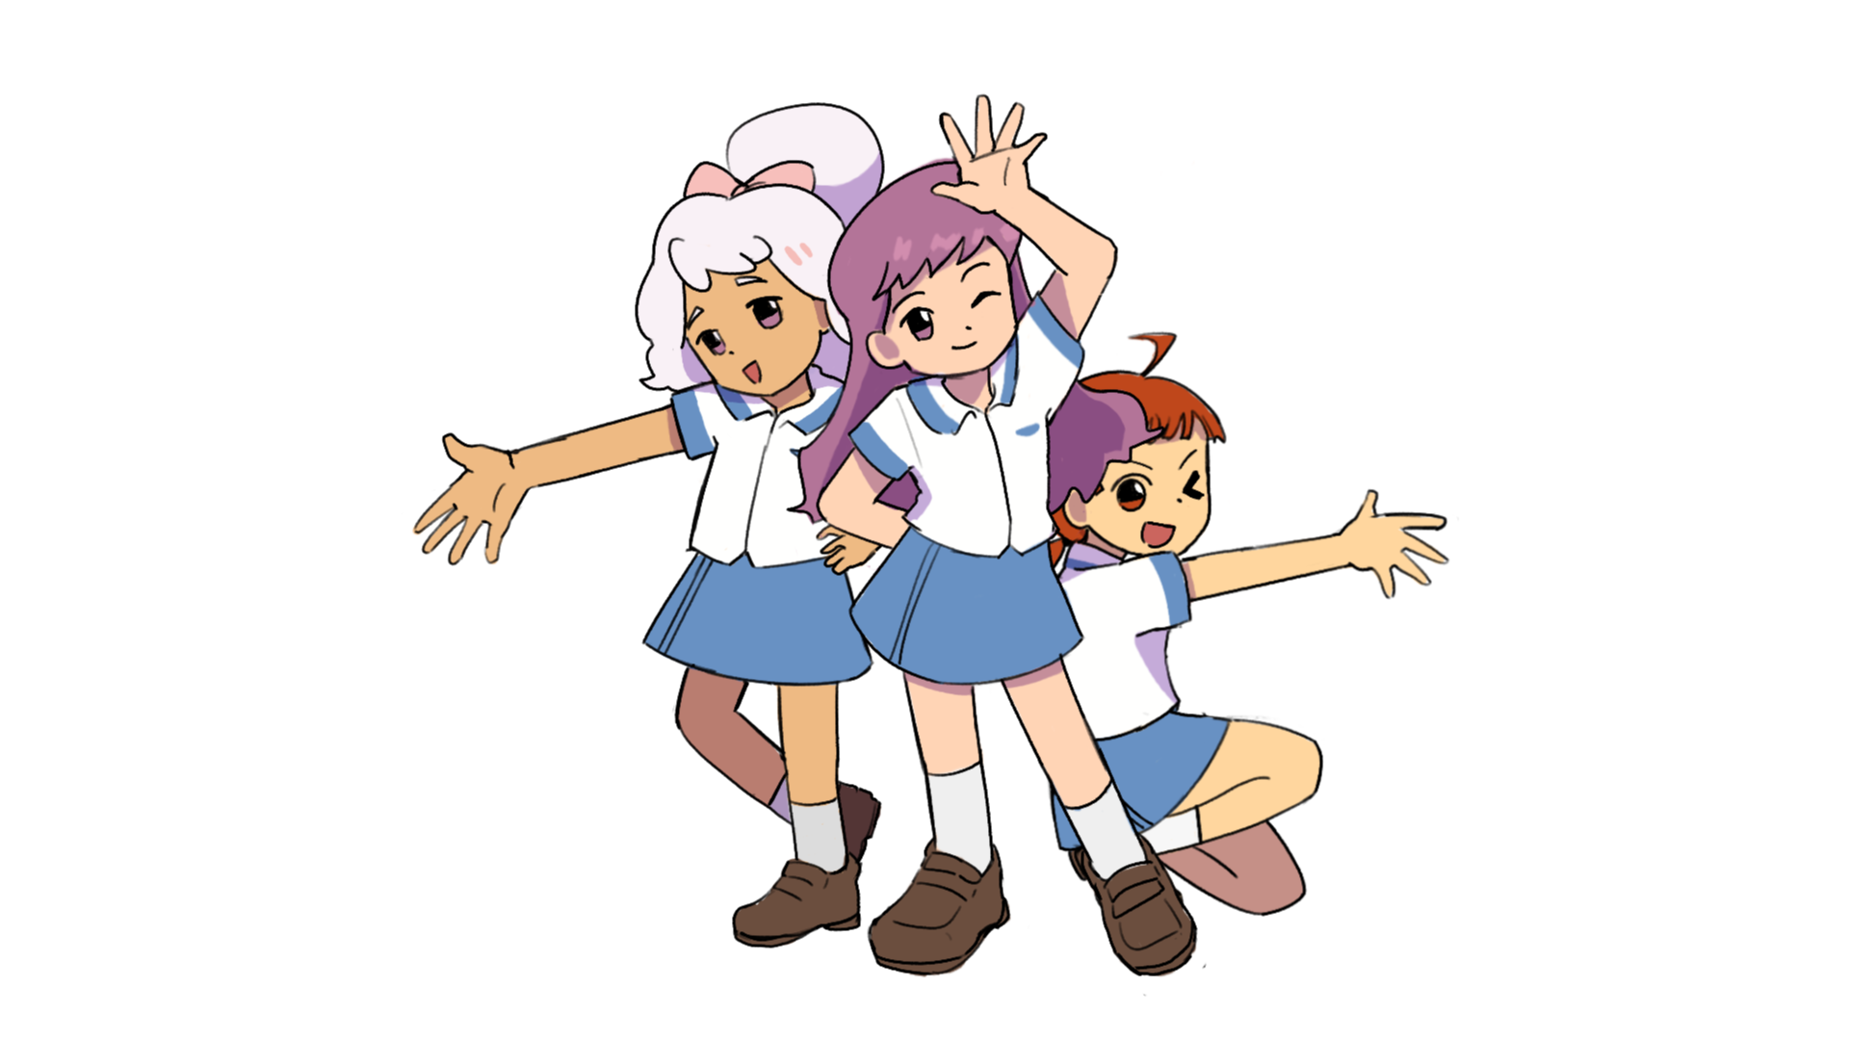
活動二
（二）我思考：反思變裝／扮裝
變裝／扮裝皇后代表什麼樣的精神？
不害怕他人眼光
勇敢做自己
突破社會的性別框架
展現真實的自我

Slide 31
活動二
（二）我思考：反思變裝／扮裝
性別特質與性別認同的關係為何？
會扮裝的男生也不等於他想當女生
男生
陰柔
不一定想當女生
女生
陽剛
不一定想當男生

Slide 32
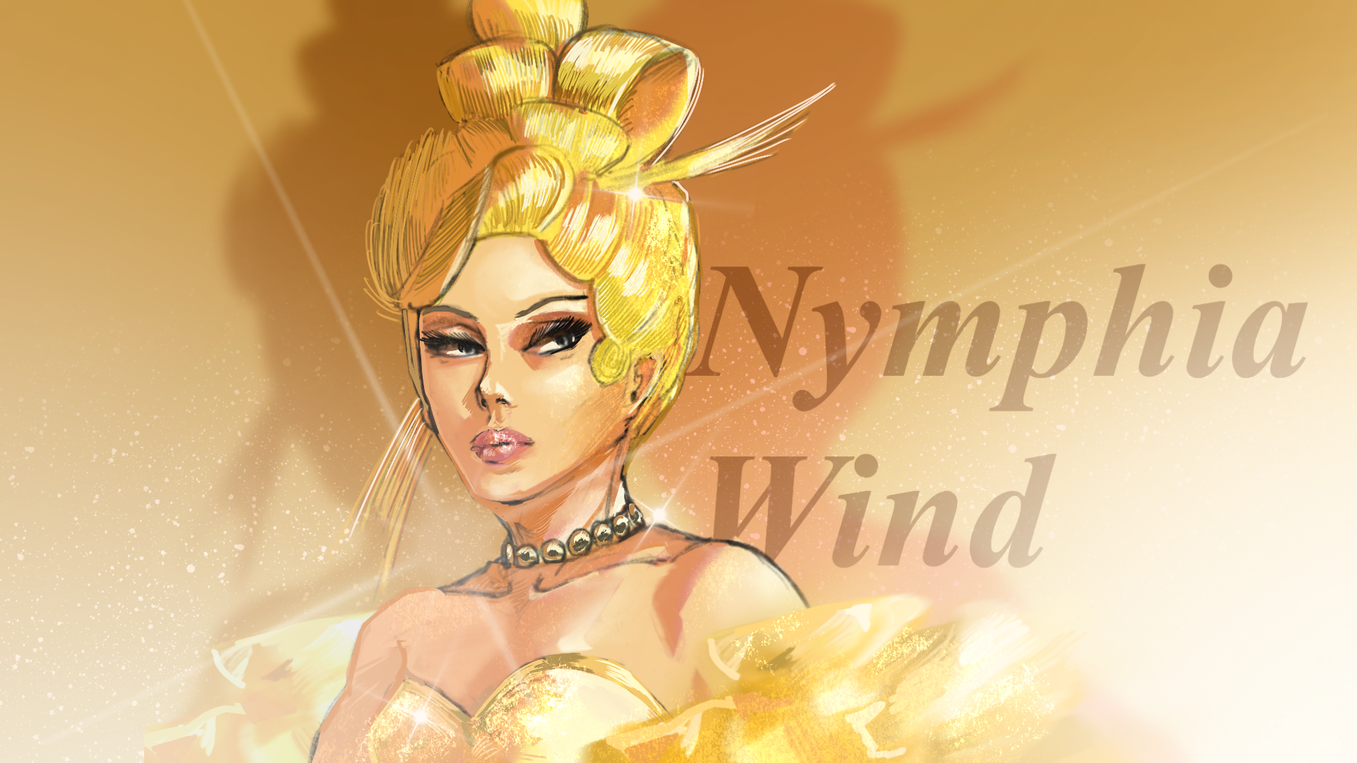
性別不是非黑即白，性別特質或性別表現就像是一個光譜。
活動二
（二）我思考：反思變裝／扮裝
性別的多元展現？
每個人都可以有
自己獨特的性別表現方式

Slide 33

活動二
（二）我思考：反思變裝／扮裝
性別的多元展現？
性別不是非黑即白，
而是一個光譜

Slide 34
活動小結
每個人都有權利成為最真實的自己。
我們不應該用狹隘的眼光看待他人，
而應該用尊重和包容的心，接納每一種不同的可能。
性別不是一個固定的模式，
而是一個多元寬廣的光譜。

Slide 35
課堂總結
「性別特質」是充滿變化的，有些時候陽剛，有些時候陰柔，
都沒有對錯之別。
真正的包容，是欣賞每一個人獨特的樣子，
給予對方自由表達自我的空間，
而不用狹隘的眼光去評判他人的性別特質、性傾向或性別認同。
我們一起努力，讓社會成為一個更開放、更尊重的環境，
讓每個人都可以自信地活出自我。

Slide 36
參考資料：
2-2
妮妃雅：每個人心中都有一個變裝皇后！美國魯保羅變裝皇后秀 史上第一位台灣籍冠軍https://www.youtube.com/watch?v=SFQ4nuFJWpU

